Slide 2
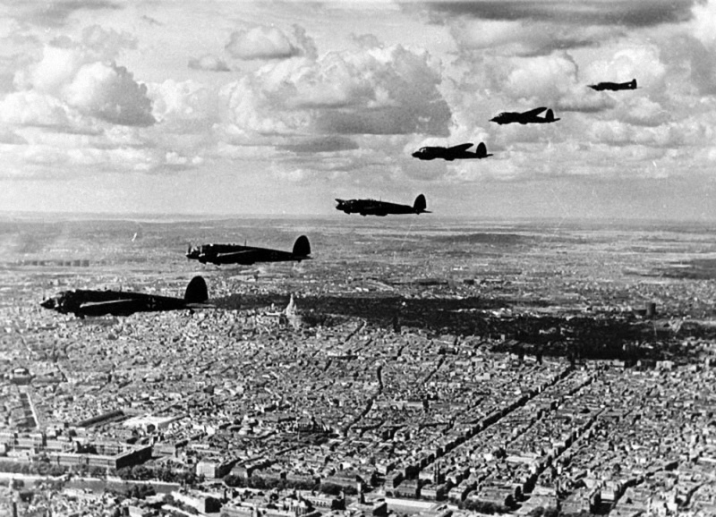
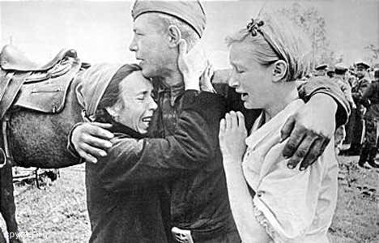
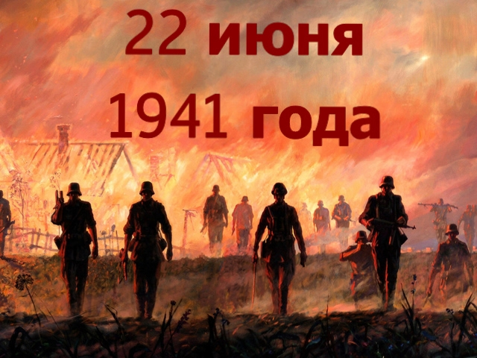
Люди мирно спали. И вдруг: — Война! Война! 22 июня 1941 года на нашу Родину напали немецкие фашисты. Они хотели захватить наши земли, наши города и сёла. Началась Великая Отечественная война. Она продолжалась четыре года.

Slide 3
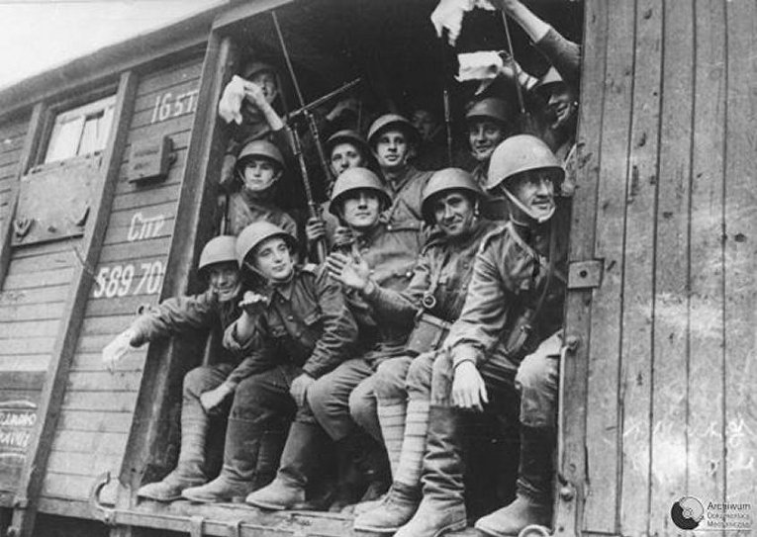
Каждый день эшелоны увозили бойцов на фронт. Туда рвались все. Только в первый день в Армию записалось около миллиона человек

Slide 4
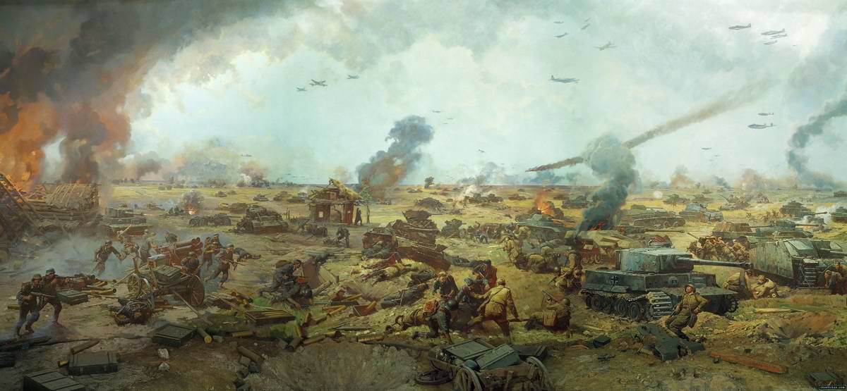
Нелёгким был путь к победе. Враги напали на нас неожиданно. У них было больше танков и самолётов. Наши армии отступали. Бои шли на земле, в небе, на море.

Slide 5
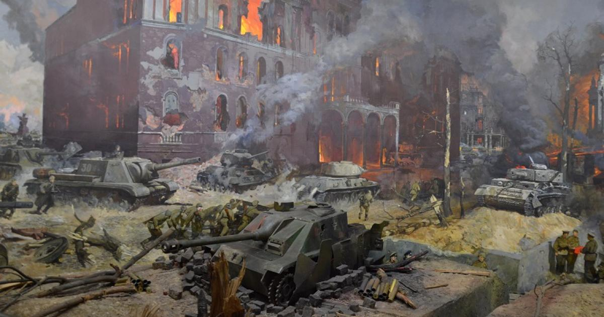
Прогремели великие битвы: Московская, Сталинградская, битва на Курской дуге. 250 дней не сдавался врагу героический Севастополь. 900 дней в страшной блокаде держался мужественный Ленинград

Slide 6
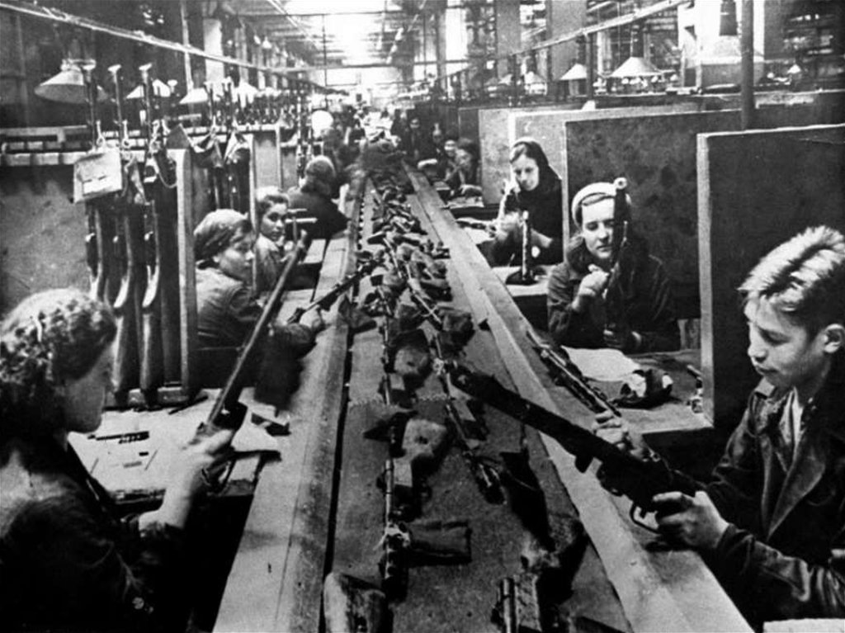
Женщины, заменившие ушедших мужчин, строили танки и самолеты, пахали и сеяли, а ещё растили детей, спасали будущее страны.

Slide 7
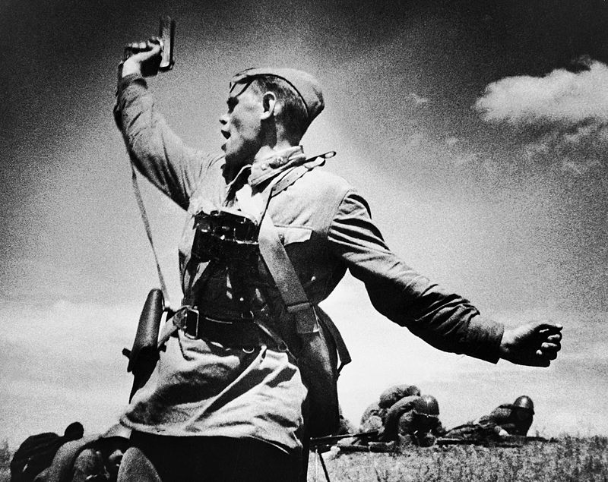
Чудеса героизма и храбрости проявили наши люди, защищая от фашистов родную землю.

Slide 8
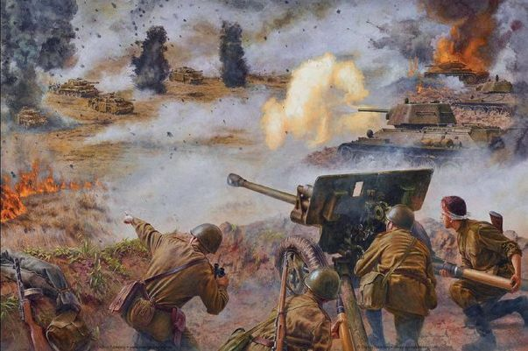
Мы никогда не забудем тех, кто горел в танках, кто бросался из окопов под ураганный огонь, кто не пожалел своей жизни и все одолел. Не ради наград и почестей, а для того, чтобы мы могли сейчас жить, учиться, работать и быть счастливыми.

Slide 9
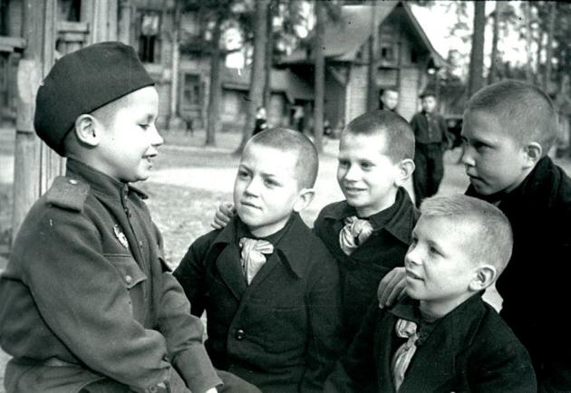
Дети-герои
В борьбе с врагами принимали участие подростки и даже дети. Многие из них за отвагу и мужество были награждены боевыми медалями и орденами.

Slide 11
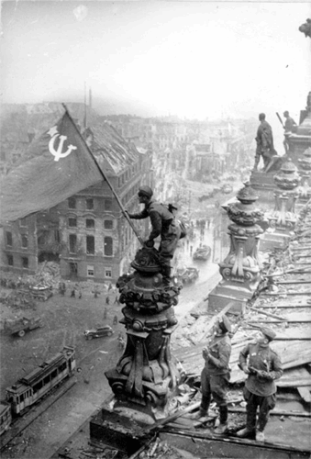
Армия с помощью народа победила врагов и прогнала их из России, а потом и из других стран.

Slide 12
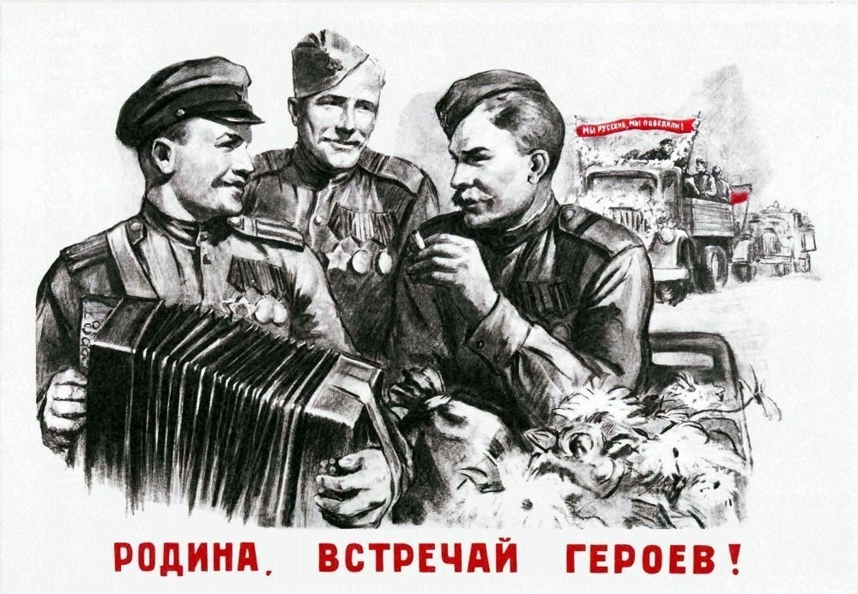
Война, которую назвали Великой Отечественной, закончилась в мае 1945 года.

Slide 13
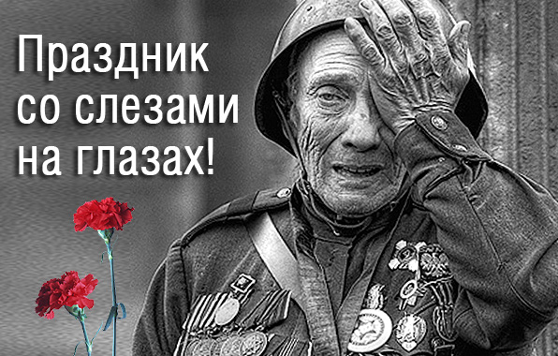
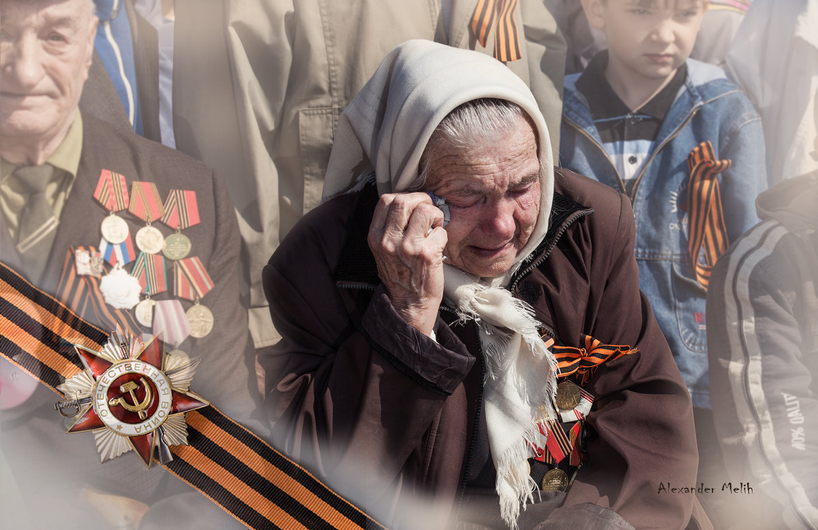
День Победы… «Это радость со слезами на глазах», -сказал поэт. И действительно, в этот день радость и скорбь – рядом. Нет в России семьи, которую война обошла стороной. Поэтому в этот день в каждой семье вспоминают тех, что остался на полях сражений, и тех, кто после войны налаживал мирную жизнь. А ещё поздравляют воинов Великой отечественной Войны, которые живут сегодня. а их становится все меньше. Это они стояли до последнего — защищая Родину. Стояли — и выстояли

Slide 14
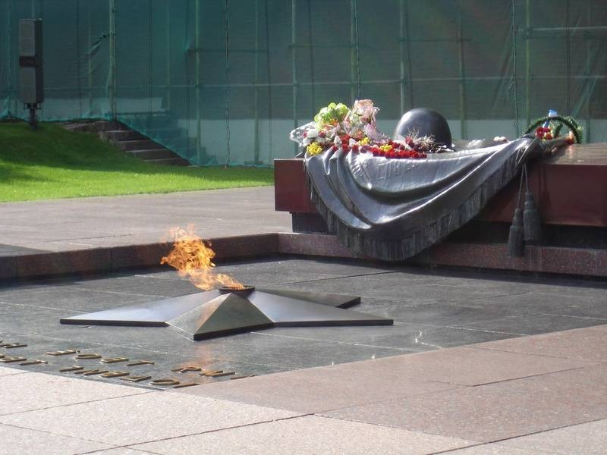
Вечный огонь горит в память о погибших в годы Великой Отечественной войны .

Slide 15
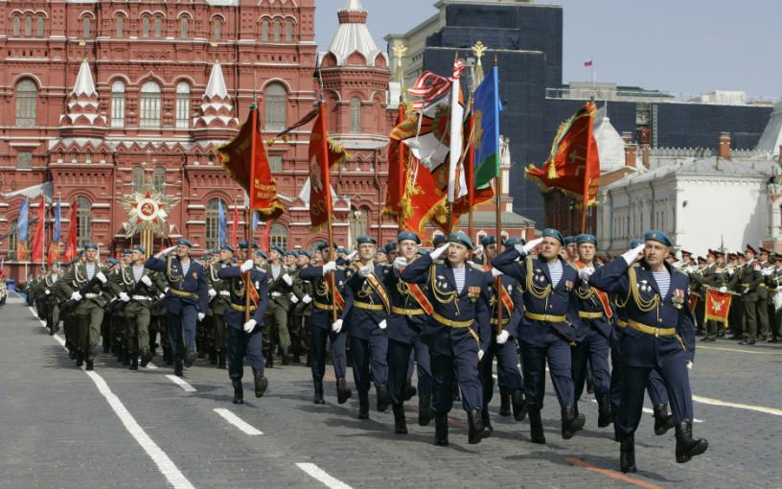
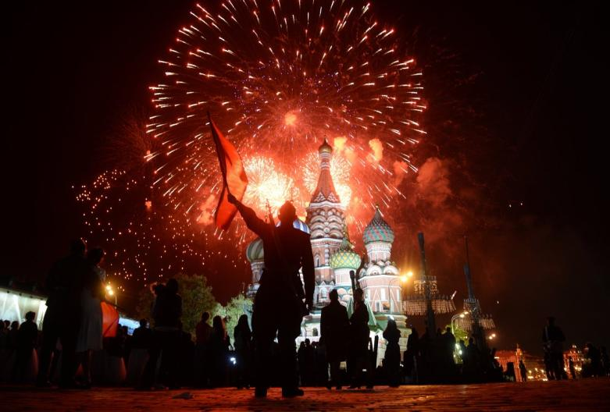
Ежегодно 9 мая устраивают парад военных в честь праздника Победы.

Slide 16
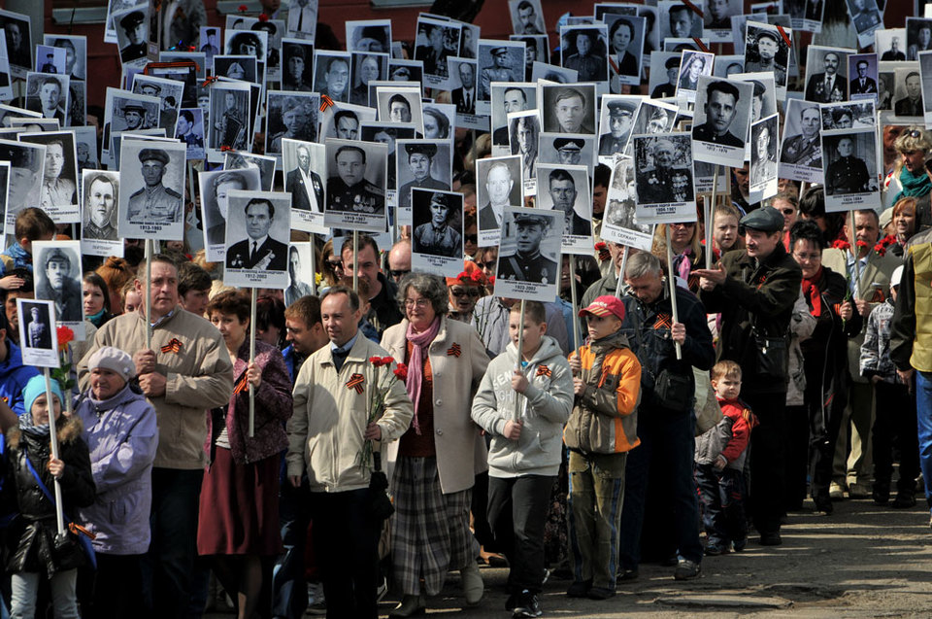
Бессмертный полк

Slide 17
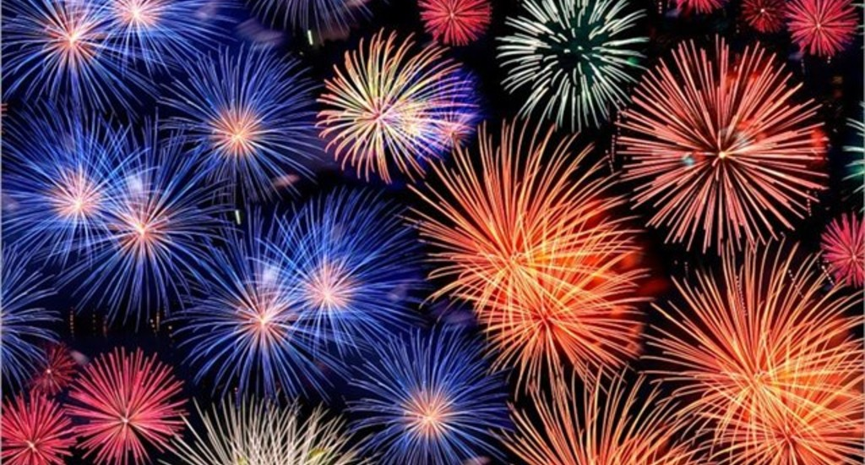
Спасибо за внимание!

